Slide 1
Policy Gradient with Baseline
Shusen Wang
http://wangshusen.github.io/
Notes:
大家好，我是王树森。
从这节课开始，我们要研究策略学习。
-----------------
这节课的主要内容是 policy gradient with baseline。
我们要往策略梯度中加入 baseline，这样可以降低方差，让收敛更快。
这节课我们先做数学推导，得到带有 baseline 的策略梯度。
在后面的两节课中，我们用这种策略梯度来学习策略网络。

Slide 2

Policy Gradient
Use policy network, $π\left(a | s;θ\right)$, for controlling the agent.
Notes:
我们来复习一下策略梯度。
===============
策略梯度是关于策略网络的参数求的。
===============
策略网络 $π\left(a | s;θ\right)$ 是一个神经网络，它的参数是 $θ$ 。
我们用策略网络来控制 agent 做运动。

Slide 3

Policy Gradient
Use policy network, $π\left(a | s;θ\right)$, for controlling the agent.
State-value function:
$$V_{π}\left(s\right)=𝔼_{A\sim π}\left[Q_{π}\left(s, A\right)\right]$$
$=\sum_{a}{π\left(a | s;θ\right)⋅Q_{π}\left(s, a\right)}$.
Notes:
状态价值函数 $V_{π}$ 是
===============
动作价值函数 $Q_{π}$ 期望。
===============
期望是关于动作 A 求的，把 A 当做随机变量。
动作 A 的概率密度函数是 $π$。
===============
可以把期望等价写成连加的形式。
===============
期望里面有策略网络 $π\left(a | s;θ\right)$，它的参数是 $θ$。
===============
所以，得到的状态价值 $V_{π}$ 依赖于参数 $θ$。

Slide 4
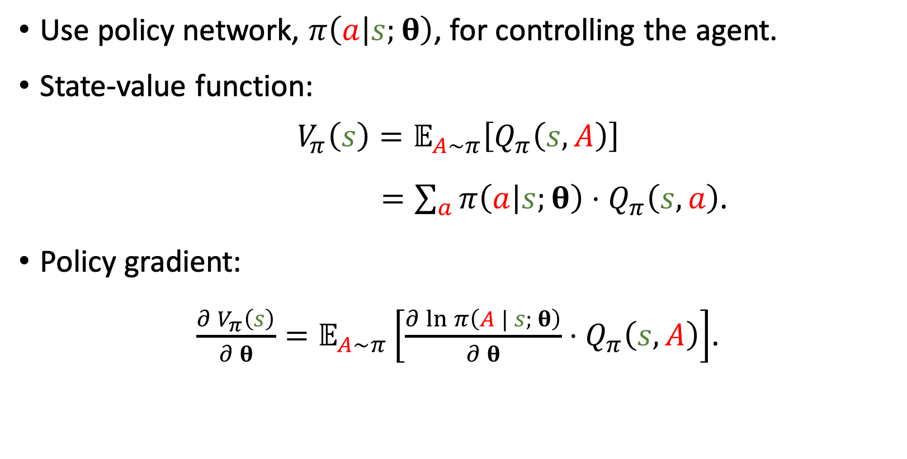
Policy Gradient
Use policy network, $π\left(a | s;θ\right)$, for controlling the agent.
State-value function:
$$V_{π}\left(s\right)=𝔼_{A\sim π}\left[Q_{π}\left(s, A\right)\right]$$
$=\sum_{a}{π\left(a | s;θ\right)⋅Q_{π}\left(s, a\right)}$.
Policy gradient:
$\frac{∂ V_{π}\left(s\right)}{∂ θ}=𝔼_{A\sim π}\left[\frac{∂\ln{π\left(A | s; θ\right)}}{∂ θ}⋅Q_{π}\left(s, A\right)\right]$.
Notes:
策略梯度是 $V_{π}$ 关于参数 $θ$ 的导数。
我们以前推导过这个公式。
===============
策略梯度可以写成期望的形式。
===============
期望里面是 log $π$ 关于 $θ$ 的导数，
===============
再乘以动作价值 $Q_{π}$。

Slide 5
Baseline
Notes:
我们现在开始推导策略梯度中的 baseline.

Slide 6

Baseline
Let the baseline, $b$, be anything independent of $A$.
$𝔼_{A\sim π}\left[b⋅\frac{∂\ln{π\left(A | s;θ\right)}}{∂ θ}\right]$
Notes:
策略梯度方法常用 baseline 来降低方差，可以让收敛更快。
Baseline 指的是一个函数 b，它是什么都可以，但是不能依赖于动作 A。
===============
下面我们要证明 baseline 的理论性质。
===============
这一项是 b 乘以 log $π$ 的导数，
===============
再关于 A 求期望。
我下面要证明这个期望等于零。

Slide 7
Baseline
Let the baseline, $b$, be anything independent of $A$.
$𝔼_{A\sim π}\left[b⋅\frac{∂\ln{π\left(A | s;θ\right)}}{∂ θ}\right]$
Notes:
我们假设 b 不依赖于动作 A。
期望是关于 A 求的。
===============
所以可以把 b 从期望中提出去，移到期望外面。

Slide 8

Baseline
Let the baseline, $b$, be anything independent of $A$.
$𝔼_{A\sim π}\left[b⋅\frac{∂\ln{π\left(A | s;θ\right)}}{∂ θ}\right]=b⋅𝔼_{A\sim π}\left[\frac{∂\ln{π\left(A | s;θ\right)}}{∂ θ}\right]$
Notes:
现在已经把 b 提取到期望外面了。
===============
看一下这一项。
它是 log $π$ 关于 $θ$ 的导数的 期望。
可以把期望展开。

Slide 9

Baseline
Let the baseline, $b$, be anything independent of $A$.
$𝔼_{A\sim π}\left[b⋅\frac{∂\ln{π\left(A | s;θ\right)}}{∂ θ}\right]=b⋅𝔼_{A\sim π}\left[\frac{∂\ln{π\left(A | s;θ\right)}}{∂ θ}\right]$
$=b⋅\sum_{a}{π\left(a | s;θ\right)⋅\frac{∂\ln{π\left(a | s;θ\right)}}{∂ θ}}$
Notes:
得到这个连加的形式。

Slide 10
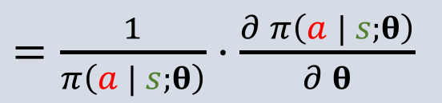
Baseline
Let the baseline, $b$, be anything independent of $A$.
$𝔼_{A\sim π}\left[b⋅\frac{∂\ln{π\left(A | s;θ\right)}}{∂ θ}\right]=b⋅𝔼_{A\sim π}\left[\frac{∂\ln{π\left(A | s;θ\right)}}{∂ θ}\right]$
$=b⋅\sum_{a}{π\left(a | s;θ\right)⋅\frac{∂\ln{π\left(a | s;θ\right)}}{∂ θ}}$
$=\frac{1}{π\left(a | s;θ\right)}⋅\frac{∂ π\left(a | s;θ\right)}{∂ θ}$
Notes:
这一项是策略网络。
它是动作 A 的概率密度函数。
===============
这一项是期望里的内容。
它是 log $π$ 关于 $θ$ 的导数。
===============
我们用链式法则把这个导数展开。
===============
把它变成 1 除以 $π$，
===============
再乘以 $π$ 关于 $θ$ 的导数。

Slide 11

Baseline
Let the baseline, $b$, be anything independent of $A$.
$𝔼_{A\sim π}\left[b⋅\frac{∂\ln{π\left(A | s;θ\right)}}{∂ θ}\right]=b⋅𝔼_{A\sim π}\left[\frac{∂\ln{π\left(A | s;θ\right)}}{∂ θ}\right]$
$=b⋅\sum_{a}{π\left(a | s;θ\right)⋅\left[\frac{1}{π\left(a | s;θ\right)}⋅\frac{∂ π\left(a | s;θ\right)}{∂ θ}\right]}$
Notes:
这是用链式法则 展开后的结果。

Slide 12
Baseline
Let the baseline, $b$, be anything independent of $A$.
$𝔼_{A\sim π}\left[b⋅\frac{∂\ln{π\left(A | s;θ\right)}}{∂ θ}\right]=b⋅𝔼_{A\sim π}\left[\frac{∂\ln{π\left(A | s;θ\right)}}{∂ θ}\right]$
$=b⋅\sum_{a}{π\left(a | s;θ\right)⋅\left[\frac{1}{π\left(a | s;θ\right)}⋅\frac{∂ π\left(a | s;θ\right)}{∂ θ}\right]}$
Notes:
这两项里都有 $π\left(a | s;θ\right)$，一个在分子，一个在分母。
===============
把它们消掉。
===============
那么连加里面只剩这一项了。

Slide 13
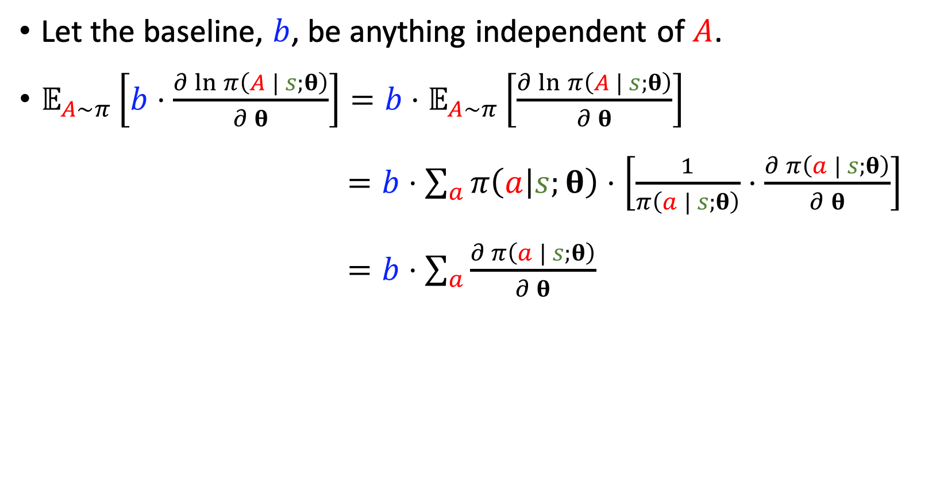
Baseline
Let the baseline, $b$, be anything independent of $A$.
$𝔼_{A\sim π}\left[b⋅\frac{∂\ln{π\left(A | s;θ\right)}}{∂ θ}\right]=b⋅𝔼_{A\sim π}\left[\frac{∂\ln{π\left(A | s;θ\right)}}{∂ θ}\right]$
$=b⋅\sum_{a}{π\left(a | s;θ\right)⋅\left[\frac{1}{π\left(a | s;θ\right)}⋅\frac{∂ π\left(a | s;θ\right)}{∂ θ}\right]}$
$=b⋅\sum_{a}{\frac{∂ π\left(a | s;θ\right)}{∂ θ}}$
Notes:
现在只剩下 b
===============
乘以这个连加。
===============
连加是关于动作 a 求的。
===============
连加里面的导数是关于 $θ$ 求的。
连加和求导的对象不同。

Slide 14
Baseline
Let the baseline, $b$, be anything independent of $A$.
$𝔼_{A\sim π}\left[b⋅\frac{∂\ln{π\left(A | s;θ\right)}}{∂ θ}\right]=b⋅𝔼_{A\sim π}\left[\frac{∂\ln{π\left(A | s;θ\right)}}{∂ θ}\right]$
$=b⋅\sum_{a}{π\left(a | s;θ\right)⋅\left[\frac{1}{π\left(a | s;θ\right)}⋅\frac{∂ π\left(a | s;θ\right)}{∂ θ}\right]}$
$=b⋅\sum_{a}{\frac{∂ π\left(a | s;θ\right)}{∂ θ}}$
Notes:
所以我们可以把关于 a 的连加符号 放进导数里面去。

Slide 15
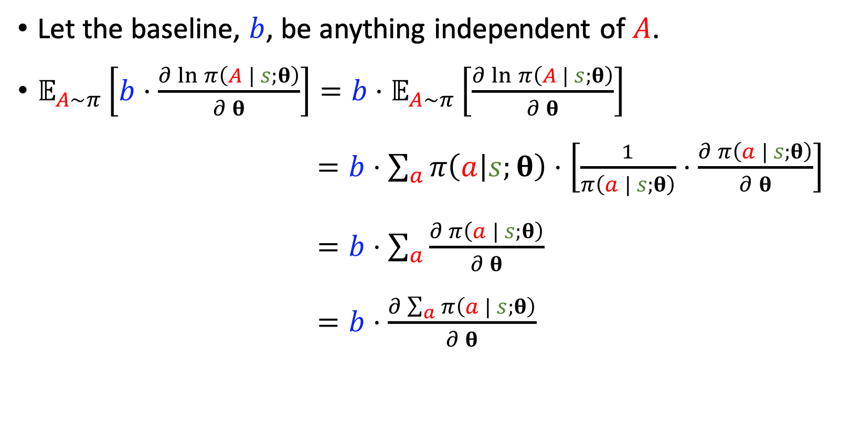

Baseline
Let the baseline, $b$, be anything independent of $A$.
$𝔼_{A\sim π}\left[b⋅\frac{∂\ln{π\left(A | s;θ\right)}}{∂ θ}\right]=b⋅𝔼_{A\sim π}\left[\frac{∂\ln{π\left(A | s;θ\right)}}{∂ θ}\right]$
$=b⋅\sum_{a}{π\left(a | s;θ\right)⋅\left[\frac{1}{π\left(a | s;θ\right)}⋅\frac{∂ π\left(a | s;θ\right)}{∂ θ}\right]}$
$=b⋅\sum_{a}{\frac{∂ π\left(a | s;θ\right)}{∂ θ}}$
$=b⋅\frac{∂\sum_{a}{π\left(a | s;θ\right)}}{∂ θ}$
$$=1$$
Notes:
现在连加被推进了导数里面了。
===============
看一下这个连加。
$π$ 是个概率密度函数。
===============
所以对 $π$ 的连加等于 1 。

Slide 16
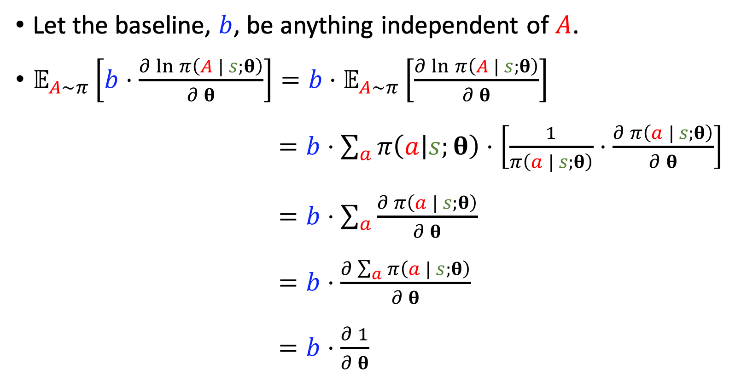
Baseline
Let the baseline, $b$, be anything independent of $A$.
$𝔼_{A\sim π}\left[b⋅\frac{∂\ln{π\left(A | s;θ\right)}}{∂ θ}\right]=b⋅𝔼_{A\sim π}\left[\frac{∂\ln{π\left(A | s;θ\right)}}{∂ θ}\right]$
$=b⋅\sum_{a}{π\left(a | s;θ\right)⋅\left[\frac{1}{π\left(a | s;θ\right)}⋅\frac{∂ π\left(a | s;θ\right)}{∂ θ}\right]}$
$=b⋅\sum_{a}{\frac{∂ π\left(a | s;θ\right)}{∂ θ}}$
$=b⋅\frac{∂\sum_{a}{π\left(a | s;θ\right)}}{∂ θ}$
$=b⋅\frac{∂ 1}{∂ θ}$
Notes:
把连加替换成 1。

Slide 17

Baseline
Let the baseline, $b$, be anything independent of $A$.
$𝔼_{A\sim π}\left[b⋅\frac{∂\ln{π\left(A | s;θ\right)}}{∂ θ}\right]=b⋅𝔼_{A\sim π}\left[\frac{∂\ln{π\left(A | s;θ\right)}}{∂ θ}\right]$
$=b⋅\sum_{a}{π\left(a | s;θ\right)⋅\left[\frac{1}{π\left(a | s;θ\right)}⋅\frac{∂ π\left(a | s;θ\right)}{∂ θ}\right]}$
$=b⋅\sum_{a}{\frac{∂ π\left(a | s;θ\right)}{∂ θ}}$
$=b⋅\frac{∂\sum_{a}{π\left(a | s;θ\right)}}{∂ θ}$
$=b⋅\frac{∂ 1}{∂ θ} = 0$.
Notes:
对常数 1 关于 $θ$ 求导，结果显然是 0 。
这样我们就证明出来 baseline b 的重要性质。

Slide 18
Baseline
Let the baseline, $b$, be anything independent of $A$.
$𝔼_{A\sim π}\left[b⋅\frac{∂\ln{π\left(A | s;θ\right)}}{∂ θ}\right]=b⋅𝔼_{A\sim π}\left[\frac{∂\ln{π\left(A | s;θ\right)}}{∂ θ}\right]$
$=b⋅\sum_{a}{π\left(a | s;θ\right)⋅\left[\frac{1}{π\left(a | s;θ\right)}⋅\frac{∂ π\left(a | s;θ\right)}{∂ θ}\right]}$
$=b⋅\sum_{a}{\frac{∂ π\left(a | s;θ\right)}{∂ θ}}$
$=b⋅\frac{∂\sum_{a}{π\left(a | s;θ\right)}}{∂ θ}$
$=b⋅\frac{∂ 1}{∂ θ} = 0$.
Notes:
b 乘以 log $π$ 关于 $θ$ 的梯度，然后关于动作 A 求期望，结果等于零。

Slide 19
Policy Gradient with Baseline
If $b$ is independent of $A$, then $𝔼_{A\sim π}\left[b⋅\frac{∂\ln{π\left(A | s; θ\right)}}{∂ θ}\right]=0$.
Notes:
这是我们刚刚证明的结论。
如果 b 与动作 A 无关，
===============
那么 b 乘以 log $π$ 关于 $θ$ 的导数，
===============
再对 A 求期望，结果等于零。
我们要拿这个性质来向策略梯度中添加 baseline。

Slide 20

Policy Gradient with Baseline
If $b$ is independent of $A$, then $𝔼_{A\sim π}\left[b⋅\frac{∂\ln{π\left(A | s; θ\right)}}{∂ θ}\right]=0$.
Policy gradient:
$\frac{∂ V_{π}\left(s\right)}{∂ θ}$
$=𝔼_{A\sim π}\left[\frac{∂\ln{π\left(A | s; θ\right)}}{∂ θ}⋅Q_{π}\left(s, A\right)\right]$
Notes:
根据定义，策略梯度是状态价值 $V_{π}$ 关于 $θ$ 的梯度。
===============
这是策略梯度的公式，我在之前策略学习的课上推导过这个公式。
策略梯度可以写成这样：
===============
log $π$ 关于 $θ$ 的梯度，
===============
乘以动作价值 $Q_{π}$，
===============
再关于动作 A 求期望。

Slide 21

Policy Gradient with Baseline
If $b$ is independent of $A$, then $𝔼_{A\sim π}\left[b⋅\frac{∂\ln{π\left(A | s; θ\right)}}{∂ θ}\right]=0$.
Policy gradient:
$\frac{∂ V_{π}\left(s\right)}{∂ θ}$
$=𝔼_{A\sim π}\left[\frac{∂\ln{π\left(A | s; θ\right)}}{∂ θ}⋅Q_{π}\left(s, A\right)\right]−𝔼_{A\sim π}\left[\frac{∂\ln{π\left(A | s; θ\right)}}{∂ θ}⋅b\right]$
Equal to zero
Notes:
不妨减去这一项。
我们刚刚证明过，这一项等于零。

Slide 22
Policy Gradient with Baseline
If $b$ is independent of $A$, then $𝔼_{A\sim π}\left[b⋅\frac{∂\ln{π\left(A | s; θ\right)}}{∂ θ}\right]=0$.
Policy gradient:
$\frac{∂ V_{π}\left(s\right)}{∂ θ}$
$=𝔼_{A\sim π}\left[\frac{∂\ln{π\left(A | s; θ\right)}}{∂ θ}⋅Q_{π}\left(s, A\right)\right]−𝔼_{A\sim π}\left[\frac{∂\ln{π\left(A | s; θ\right)}}{∂ θ}⋅b\right]$
Notes:
这两项都是梯度，是一样的。
===============
这一项是动作价值 $Q_{π}$，
===============
这一项是 b，它是 baseline。

Slide 23
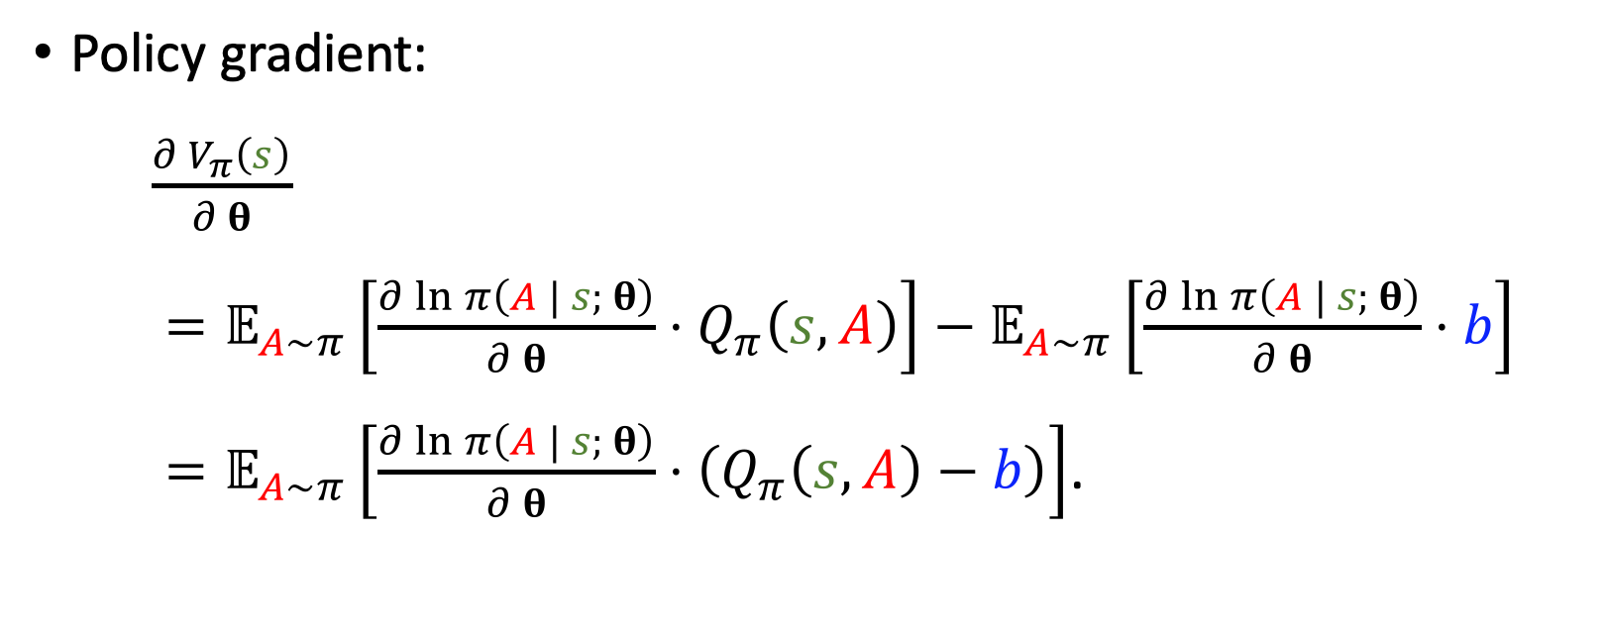
Policy Gradient with Baseline
If $b$ is independent of $A$, then $𝔼_{A\sim π}\left[b⋅\frac{∂\ln{π\left(A | s; θ\right)}}{∂ θ}\right]=0$.
Policy gradient:
$\frac{∂ V_{π}\left(s\right)}{∂ θ}$
$=𝔼_{A\sim π}\left[\frac{∂\ln{π\left(A | s; θ\right)}}{∂ θ}⋅Q_{π}\left(s, A\right)\right]−𝔼_{A\sim π}\left[\frac{∂\ln{π\left(A | s; θ\right)}}{∂ θ}⋅b\right]$
$=𝔼_{A\sim π}\left[\frac{∂\ln{π\left(A | s; θ\right)}}{∂ θ}⋅\left(Q_{π}\left(s, A\right)−b\right)\right]$.
Notes:
把这两项合并起来。
===============
我们得到下面的策略梯度公式。
这个公式中包含了 baseline。

Slide 24
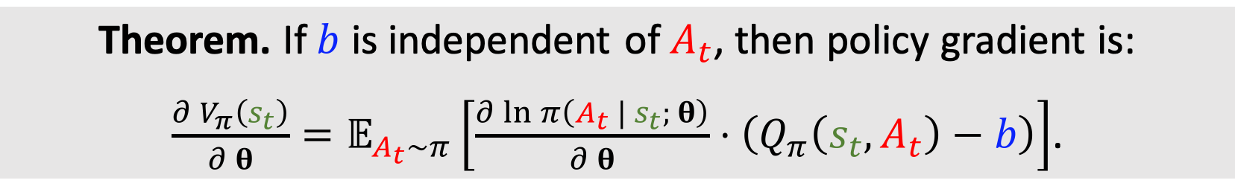
Policy Gradient with Baseline
Theorem. If $b$ is independent of $A_{t}$, then policy gradient is:
$\frac{∂ V_{π}\left(s_{t}\right)}{∂ θ}=𝔼_{A_{t}\sim π}\left[\frac{∂\ln{π\left(A_{t} | s_{t}; θ\right)}}{∂ θ}⋅\left(Q_{π}\left(s_{t}, A_{t}\right)−b\right)\right]$.
Notes:
总结一下，我们证明了这个定理。
===============
如果baseline b 与动作 $A_{t}$ 无关，那么策略梯度就可以写成带 baseline 的形式。
Baseline b 不会影响正确性。
不管 b 是什么，
===============
得到的期望都完全一样。
--------------------------------------
你可能会问这样一个问题：
既然用任何 b 都不影响策略梯度，那用不用 b 都毫无差别，那我干嘛要用 b 呢？
--------------------------------------
原因是这样的。
算法里真正用的策略梯度不是这个公式，而是对它的蒙特卡洛近似。
b 不会影响期望，但是会影响蒙特卡洛近似。
===============
如果选的 b 比较好，
===============
比较接近 $Q_{π}$，那么 b 会让蒙特卡洛近似的方差降低，算法会更快收敛。

Slide 25
Monte Carlo Approximation
Notes:
刚才得到的策略梯度的公式里面有期望。
直接求期望通常比较困难，所以常用蒙特卡洛对期望做近似。
下面我们来推导蒙特卡洛近似。

Slide 26
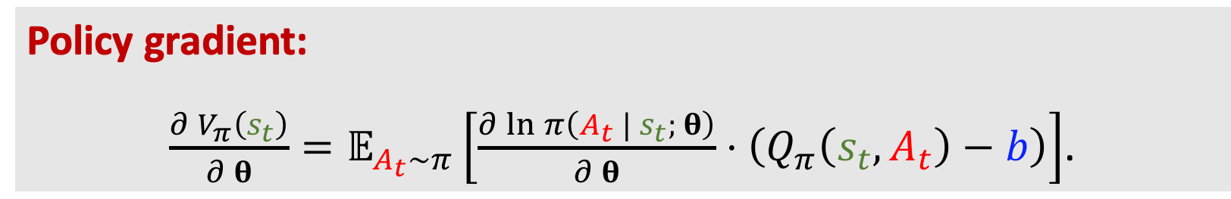

Monte Carlo Approximation
Policy gradient:
$\frac{∂ V_{π}\left(s_{t}\right)}{∂ θ}=𝔼_{A_{t}\sim π}\left[\frac{∂\ln{π\left(A_{t} | s_{t}; θ\right)}}{∂ θ}⋅\left(Q_{π}\left(s_{t}, A_{t}\right)−b\right)\right]$.
$$= g\left(A_{t}\right)$$
Notes:
这个公式是我们刚刚推导出的策略梯度公式。
它把策略梯度写成了期望的形式。
直接算这个期望比较困难。
为了方便计算，我们用蒙特卡洛来近似期望。
===============
期望中的这一项记做 $g\left(A_{t}\right)$。
它依赖于随机变量大 $A_{t}$。

Slide 27
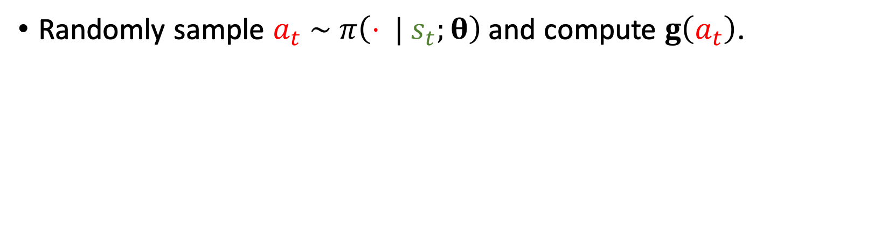
Monte Carlo Approximation
Policy gradient:
$\frac{∂ V_{π}\left(s_{t}\right)}{∂ θ}=𝔼_{A_{t}\sim π}\left[\frac{∂\ln{π\left(A_{t} | s_{t}; θ\right)}}{∂ θ}⋅\left(Q_{π}\left(s_{t}, A_{t}\right)−b\right)\right]$.
$$= g\left(A_{t}\right)$$
Randomly sample $a_{t} \sim π\left(⋅ | s_{t};θ\right)$ and compute $g\left(a_{t}\right)$.
Notes:
期望是关于动作大 $A_{t}$ 求的。
$A_{t}$ 的概率密度函数是 策略网络 $π$。
===============
我们可以根据 $π$ 做随机抽样，
===============
得到一个动作小 $a_{t}$。
===============
然后计算 g 小 $a_{t}$。
得到的 g 小 $a_{t}$ 就是上面期望的蒙特卡洛近似。

Slide 28
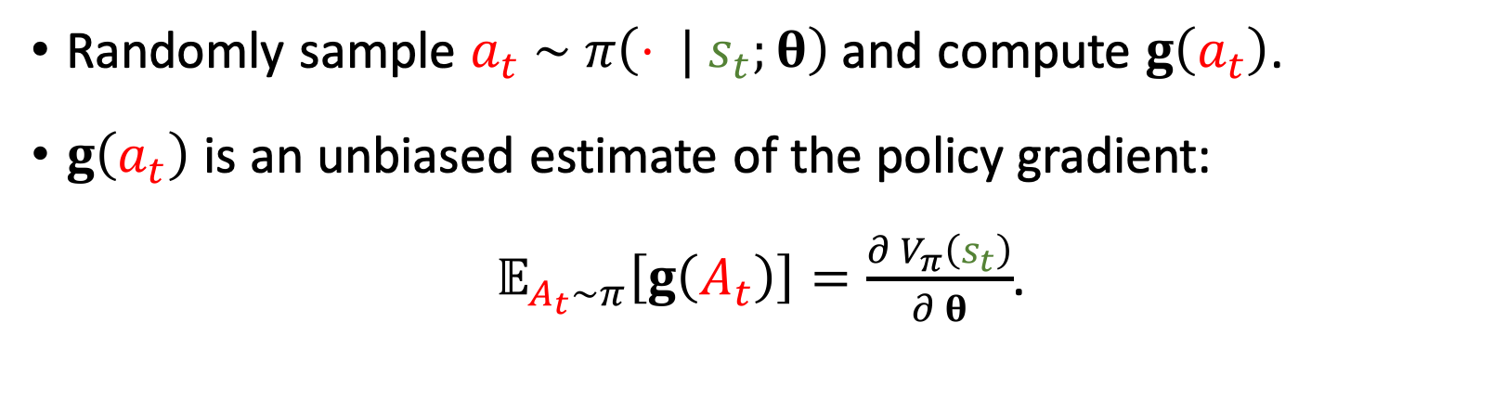
Monte Carlo Approximation
Policy gradient:
$\frac{∂ V_{π}\left(s_{t}\right)}{∂ θ}=𝔼_{A_{t}\sim π}\left[\frac{∂\ln{π\left(A_{t} | s_{t}; θ\right)}}{∂ θ}⋅\left(Q_{π}\left(s_{t}, A_{t}\right)−b\right)\right]$.
Randomly sample $a_{t} \sim π\left(⋅ | s_{t};θ\right)$ and compute $g\left(a_{t}\right)$.
$g\left(a_{t}\right)$ is an unbiased estimate of the policy gradient:
$𝔼_{A_{t}\sim π}\left[g\left(A_{t}\right)\right]=\frac{∂ V_{π}\left(s_{t}\right)}{∂ θ}$.
Notes:
g 小 $a_{t}$ 显然是策略梯度的一个无偏估计。
===============
这是因为 g 关于 $A_{t}$ 的期望
===============
等于策略梯度。
===============
g 小 $a_{t}$ 其实是个随机梯度；它是对策略梯度的蒙特卡洛近似。
实际训练策略网络的时候，大家都是用随机梯度 g 小 $a_{t}$，而不是用真正的策略梯度。

Slide 29


Stochastic Policy Gradient
Stochastic policy gradient:
$g\left(a_{t}\right)= \frac{∂\ln{π\left(a_{t}|s_{t};θ\right)}}{∂ θ}⋅\left(Q_{π}\left(s_{t}, a_{t}\right)−b\right)$.
Stochastic policy gradient ascent:
$θ ← θ+β⋅g\left(a_{t}\right)$.
Notes:
这是我们刚才推导出的公式。
===============
$g\left(a_{t}\right)$ 是对策略梯度的蒙特卡洛近似。
$g\left(a_{t}\right)$ 其实是一个随机梯度，因为小 $a_{t}$ 是随机抽样得到的。
===============
实际训练策略网络的时候，用随机梯度上升来更新参数 $θ$。
===============
$g\left(a_{t}\right)$ 就是随机梯度。
===============
前面的 $β$ 是学习率。
这样做梯度上升可以让状态价值变大，也就意味着让策略更好。

Slide 30
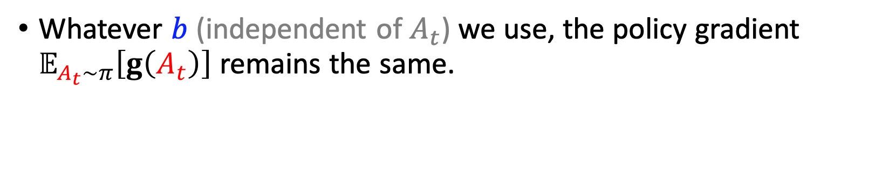
Stochastic Policy Gradient
Stochastic policy gradient:
$g\left(a_{t}\right)= \frac{∂\ln{π\left(a_{t}|s_{t};θ\right)}}{∂ θ}⋅\left(Q_{π}\left(s_{t}, a_{t}\right)−b\right)$.
Whatever $b$ (independent of $A_{t}$) we use, the policy gradient $𝔼_{A_{t}\sim π}\left[g\left(A_{t}\right)\right]$ remains the same.
Notes:
再看一下这个公式。
里面有 baseline b。
===============
前面我们证明了，只要 b 跟动作 $A_{t}$ 无关，b 就不会影响策略梯度的正确性。
===============
策略梯度是 $g\left(a_{t}\right)$ 的期望。
不论 b 是什么函数，只要 b 跟 $A_{t}$ 无关，b 都不会影响 $g\left(a_{t}\right)$ 的期望。

Slide 31
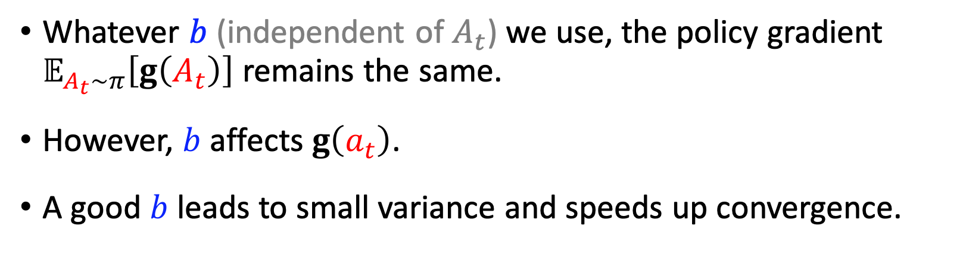
Stochastic Policy Gradient
Stochastic policy gradient:
$g\left(a_{t}\right)= \frac{∂\ln{π\left(a_{t}|s_{t};θ\right)}}{∂ θ}⋅\left(Q_{π}\left(s_{t}, a_{t}\right)−b\right)$.
Whatever $b$ (independent of $A_{t}$) we use, the policy gradient $𝔼_{A_{t}\sim π}\left[g\left(A_{t}\right)\right]$ remains the same.
However, $b$ affects $g\left(a_{t}\right)$.
A good $b$ leads to small variance and speeds up convergence.
Notes:
虽然 b 不影响 $g\left(a_{t}\right)$ 的期望，但是 b 显然会影响 $g\left(a_{t}\right)$。
===============
看一下上面 $g\left(a_{t}\right)$ 的公式。
===============
用不同的 b，会得到不同的 $g\left(a_{t}\right)$。
===============
如果选取的 b 很好、很接近 $Q_{π}$，那么随机策略梯度 $g\left(a_{t}\right)$ 的方差就会小，就会让算法收敛更快。
这就是为什么要用 b。

Slide 32
Choices of Baselines
Notes:
我们已经推导出了带 baseline 的策略梯度。
Baseline b 是什么都可以，只要它跟动作 A 无关。
下面我介绍两种常见的 baseline。

Slide 33
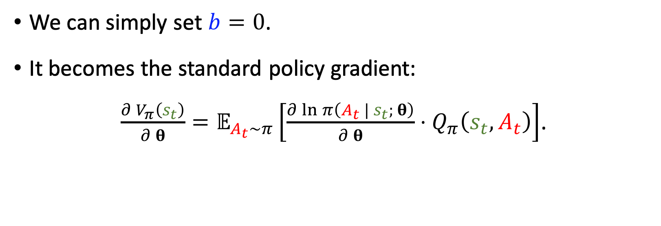
Choice 1: b=0
Policy gradient:
$\frac{∂ V_{π}\left(s_{t}\right)}{∂ θ}=𝔼_{A_{t}\sim π}\left[\frac{∂\ln{π\left(A_{t} | s_{t}; θ\right)}}{∂ θ}⋅\left(Q_{π}\left(s_{t}, A_{t}\right)−b\right)\right]$.
We can simply set $b=0$.
It becomes the standard policy gradient:
$\frac{∂ V_{π}\left(s_{t}\right)}{∂ θ}=𝔼_{A_{t}\sim π}\left[\frac{∂\ln{π\left(A_{t} | s_{t}; θ\right)}}{∂ θ}⋅Q_{π}\left(s_{t}, A_{t}\right)\right]$.
Notes:
这是前面推导出的策略梯度公式，
如果 b 不依赖于 t 时刻动作 $A_{t}$，那么策略梯度可以写成带 baseline 的形式。
===============
期望里面有 baseline b。
===============
第一种是 trivial 的情况： baseline b 等于零，也就是不用 baseline。
===============
如果让 b 等于零，那么我们就得到了标准的策略梯度，不带baseline。

Slide 34

Choice 2: b is state-value
Policy gradient:
$\frac{∂ V_{π}\left(s_{t}\right)}{∂ θ}=𝔼_{A_{t}\sim π}\left[\frac{∂\ln{π\left(A_{t} | s_{t}; θ\right)}}{∂ θ}⋅\left(Q_{π}\left(s_{t}, A_{t}\right)−b\right)\right]$.
Because $s_{t}$ has been observed, $b=V_{π}\left(s_{t}\right)$ is independent of $A_{t}$.
Notes:
一种很常见的baseline 是
===============
状态价值 $V_{π}$。
$V_{π}$ 只依赖于
===============
当前状态 $s_{t}$。
状态 $s_{t}$ 是
===============
先于 $A_{t}$ 被观测到的。
所以 $s_{t}$ 不依赖于 $A_{t}$。
于是 $s_{t}$ 的函数满足要求，可以作为 baseline。

Slide 35
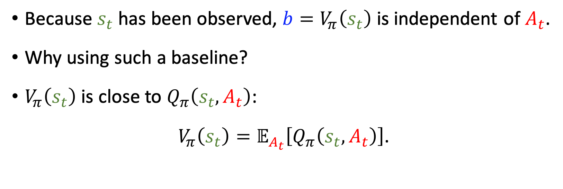
Choice 2: b is state-value
Policy gradient:
$\frac{∂ V_{π}\left(s_{t}\right)}{∂ θ}=𝔼_{A_{t}\sim π}\left[\frac{∂\ln{π\left(A_{t} | s_{t}; θ\right)}}{∂ θ}⋅\left(Q_{π}\left(s_{t}, A_{t}\right)−b\right)\right]$.
Because $s_{t}$ has been observed, $b=V_{π}\left(s_{t}\right)$ is independent of $A_{t}$.
Why using such a baseline?
$V_{π}\left(s_{t}\right)$ is close to $Q_{π}\left(s_{t}, A_{t}\right)$:
$V_{π}\left(s_{t}\right)=𝔼_{A_{t}}\left[Q_{π}\left(s_{t}, A_{t}\right)\right]$.
Notes:
思考一个问题，我们干嘛要用这样一个baseline 呢？
道理是这样的。
===============
如果baseline b 很接近 $Q_{π}$，那么用蒙特卡洛近似这个期望的时候，方差会减小，让算法收敛更快。
===============
状态价值 $V_{π}$ 就很接近 $Q_{π}$。
根据定义，
===============
$V_{π}$ 是 $Q_{π}$ 关于动作 A 的期望。
作为期望，$V_{π}$ 显然接近 $Q_{π}$ 。
所以用 $V_{π}$ 作 baseline 很合适。

Slide 36
Thank you!
http://wangshusen.github.io/
Notes:
这节课就讲到这里，感谢大家观看。
如果没看懂数学推导的话请自己去做一遍推导。
下节课我们把 baseline与 REINFORCE 算法结合，用来训练策略网络。

